Slide 1



24H MIS 管理與網路基礎架構
網管中心（台灣）
客戶總公司（台灣）
客戶分公司（上海、深圳）
客戶分公司（美國）
7×24×365 MIS全天候待命
0800免付費服務專線
專人專案服務處理
網路服務工程團隊，專案管理
障礙主動通報及立即處理排除障礙回覆
暉捷數位科技 iKeeper 網路監控系統

Slide 2
iKeeper
Internet Management System
24H MIS 網路監控系統
暉捷數位科技 iKeeper 網路監控系統

Slide 3
iKeeper 網路監控系統 概述
讓您輕鬆了解網路世界的狀況！
網路世界24H運作的機制下
要能有效管理企業各個分公司營運產能
就要能讓企業網路24H運作順暢
iKeeper是一套頻寬監控、網路應用與分析的工具。
iKeeper主動式的網路連線監測與管理，提供即時的網路行為與監測報告，人性化的管理介面，讓企業CEO不必懂網路指令一樣可以輕鬆了解公司網路狀況！
暉捷數位科技 iKeeper 網路監控系統

Slide 4
iKeeper 網路監控系統 概述
iKeeper智慧型網管幫手
解決您企業網路最棘手的問題
隨著網路流量日益增加，企業對網路的依賴與日俱增，iKeeper可有效協助網管人員，降低人員loading 、提高工作績效與performance 。
iKeeper提供完整資訊解決網路潛在問題：
線路異常警告 －介面CRC error / Interface瞬斷
設備異常 －CPU / Memory loading
流量異常 －Band width / Net flow
透過iKeeper的細節偵測及主動告警，您可以在網路系統發生重大障礙前，解決相關問題，並透過iKeeper整合相關網路資訊，提升網路效能。
暉捷數位科技 iKeeper 網路監控系統

Slide 5
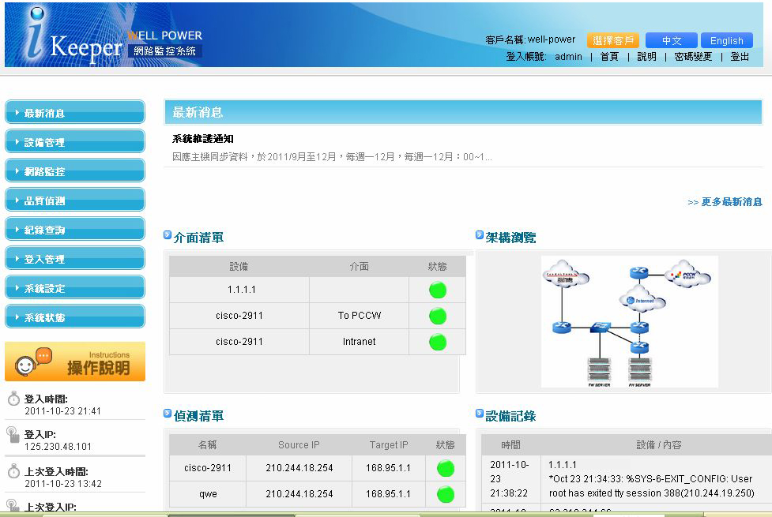
iKeeper 網路監控系統 操作介紹
iKeeper提供最即時的網路使用資訊
即時網路狀態
流量效率狀態
頻寬使用分析
障礙狀態立即通報
暉捷數位科技 iKeeper 網路監控系統

Slide 6
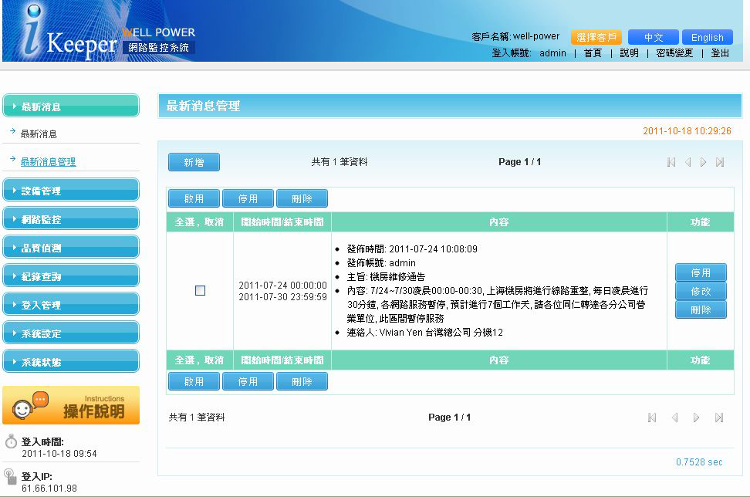
iKeeper 網路監控系統 操作介紹
iKeeper最新網路狀態消息通告
編輯最新消息, 提供完整的聯絡訊息, 與最新的網路狀態
暉捷數位科技 iKeeper 網路監控系統

Slide 7
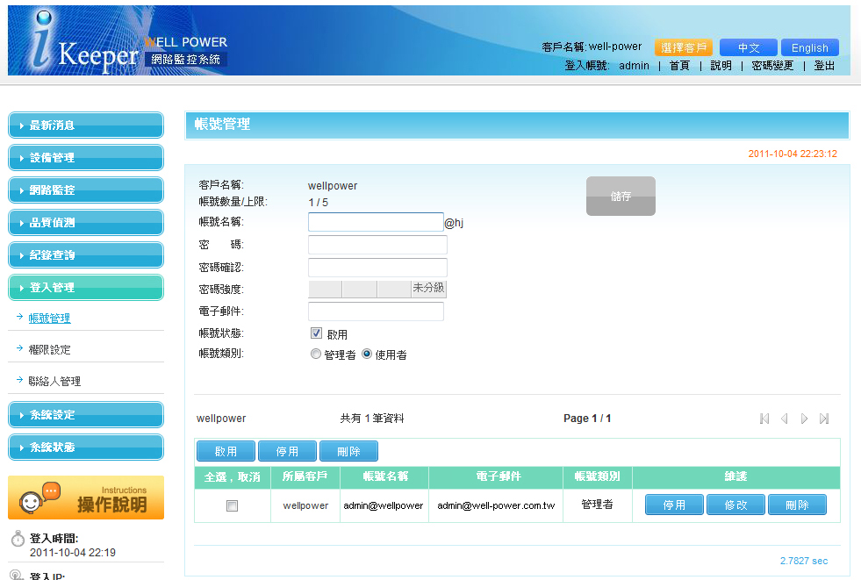
iKeeper 網路監控系統 操作介紹
iKeeper完善帳號安全機制
提供企業多帳號分層機制
暉捷數位科技 iKeeper 網路監控系統

Slide 8
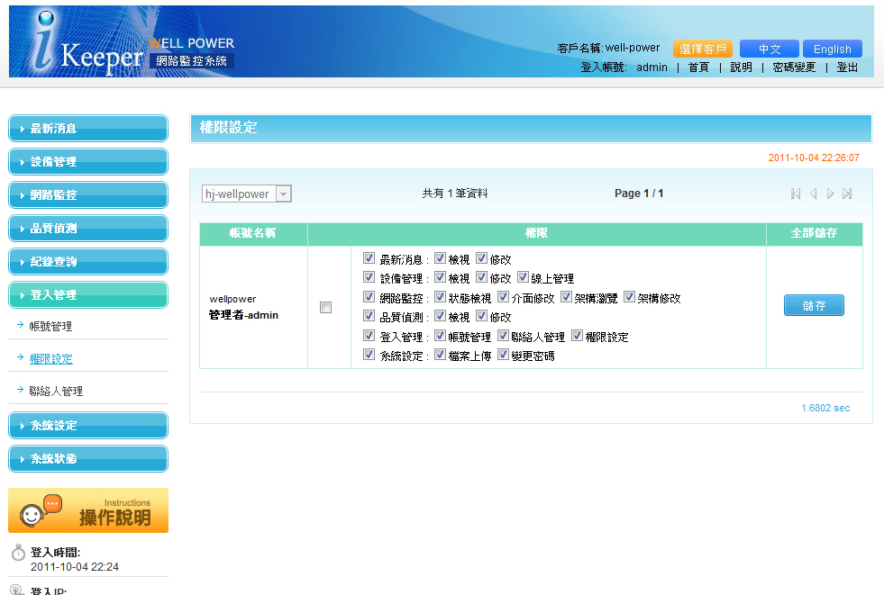
iKeeper 網路監控系統 操作介紹
iKeeper完善帳號安全機制
帳號分層權限設定
暉捷數位科技 iKeeper 網路監控系統

Slide 9
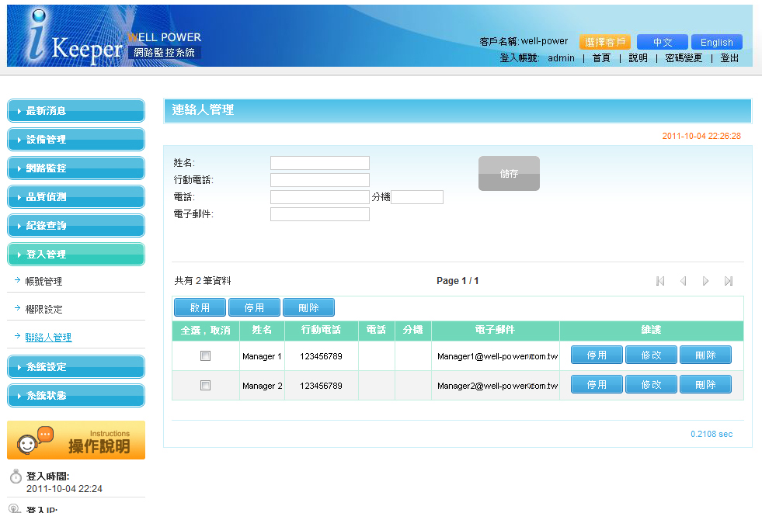
iKeeper 網路監控系統 操作介紹
iKeeper多位聯絡人管理
網路障礙發生，不受帳號數量限制，可新增多位聯絡人，使用簡訊或郵件告警通報障礙狀況。
暉捷數位科技 iKeeper 網路監控系統

Slide 10
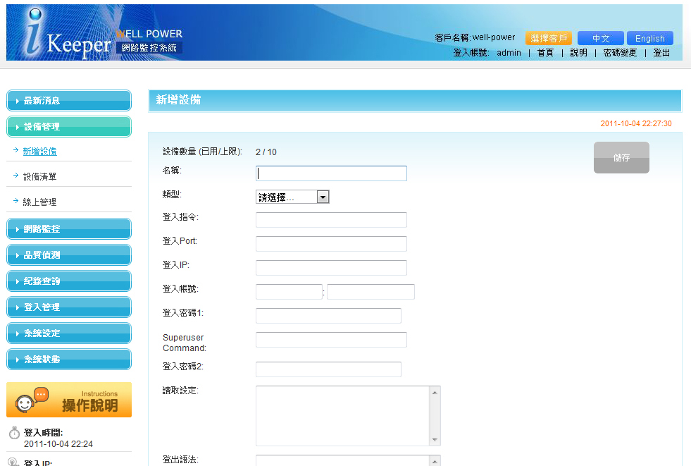
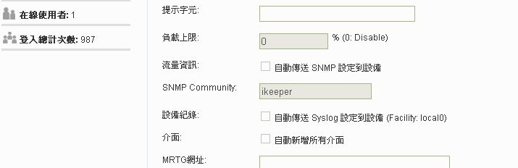
iKeeper 網路監控系統 操作介紹
iKeeper人性化的介面
輕鬆新增管理的設備
暉捷數位科技 iKeeper 網路監控系統

Slide 11
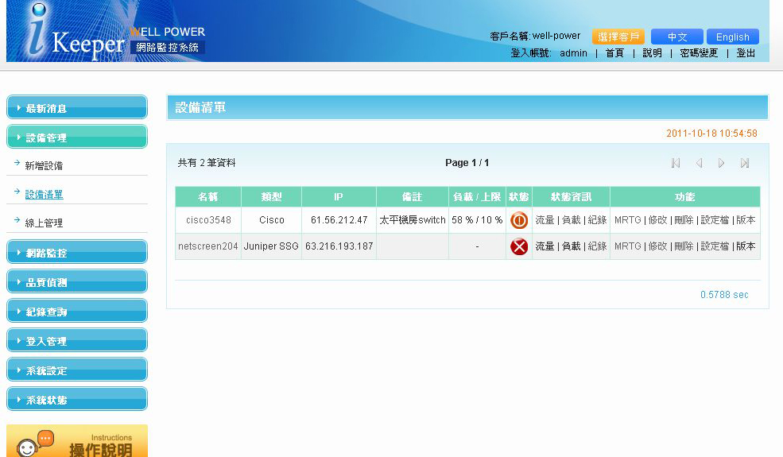
iKeeper 網路監控系統 操作介紹
iKeeper即時監控網路設備
一個介面就可瀏覽全部的網路設備，甚至是全球各地分公司的網路設備狀況
CPU loading 偵測
暉捷數位科技 iKeeper 網路監控系統

Slide 12
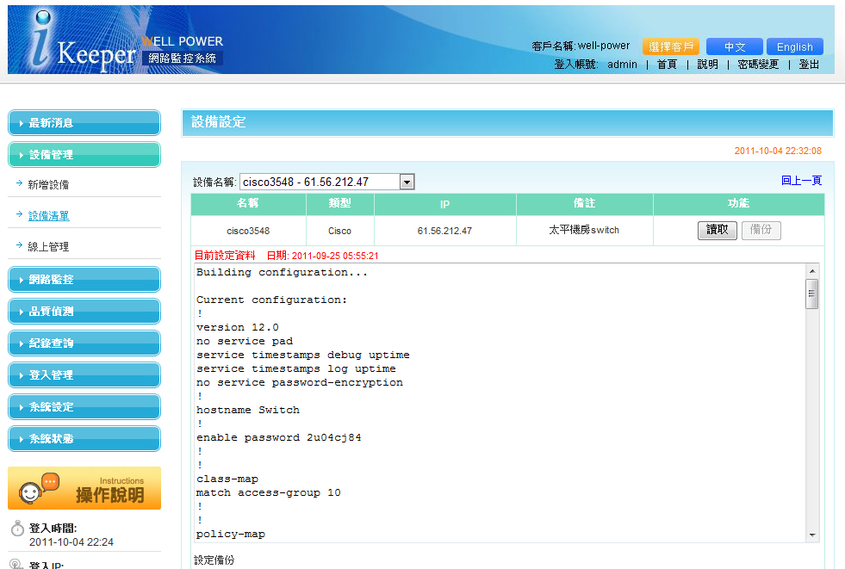
iKeeper 網路監控系統 操作介紹
iKeeper最便利的網路設備管理工具
當你線上發現設備狀態有異，或需要做設定變更時，不需要另開視窗去下指令，只需要直接在iKeeper下達指令，便利又快速！
暉捷數位科技 iKeeper 網路監控系統

Slide 13
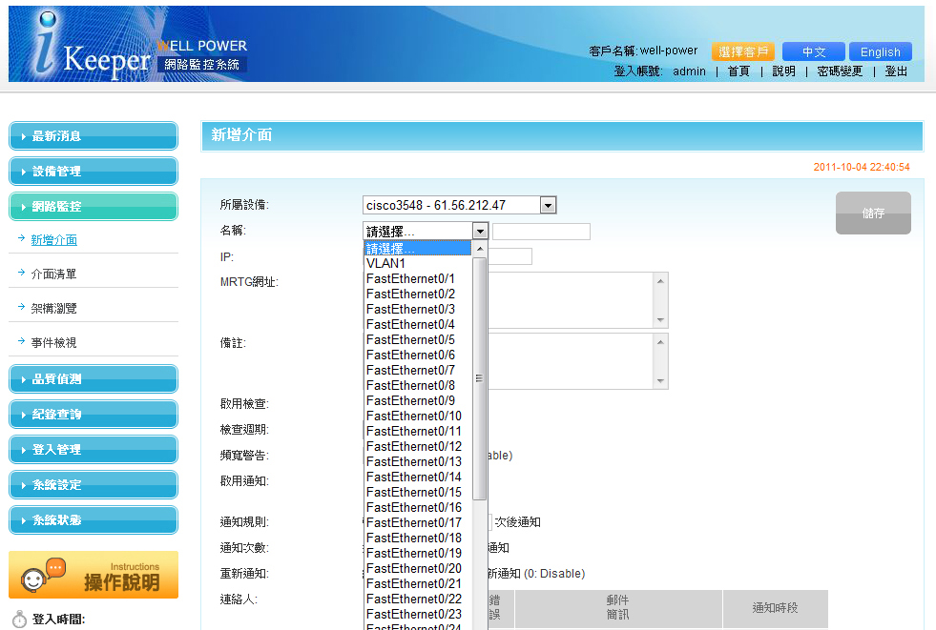
iKeeper 網路監控系統 操作介紹
iKeeper最完整的網路管理系統
可針對每一台網路設備上的介面，單獨做監控，完整的了解每一個介面的運作狀況。
暉捷數位科技 iKeeper 網路監控系統

Slide 14
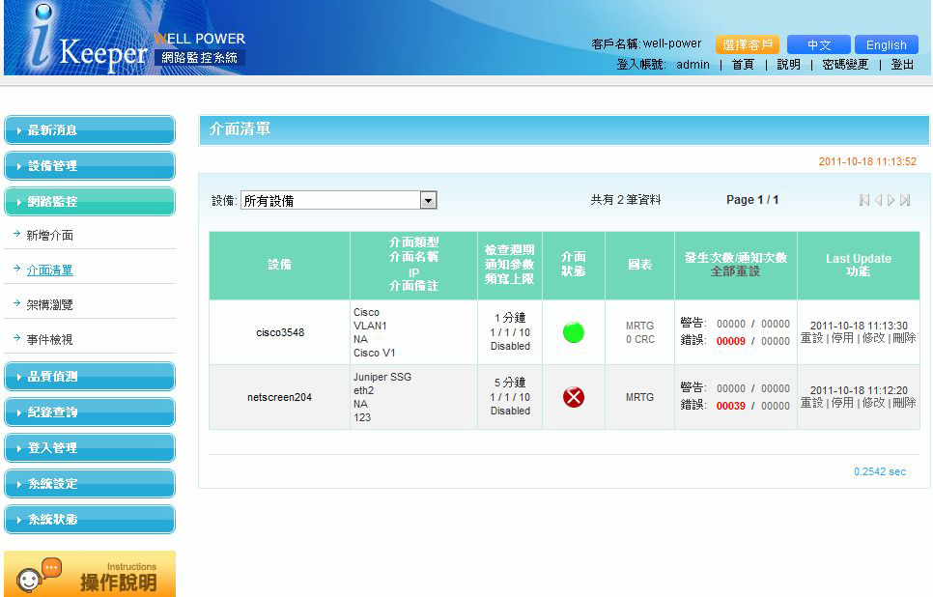
iKeeper 網路監控系統 操作介紹
iKeeper介面的監控
完善的監控每一台設備上的介面，讓您迅速處理各個分公司的網路狀況。
暉捷數位科技 iKeeper 網路監控系統

Slide 15
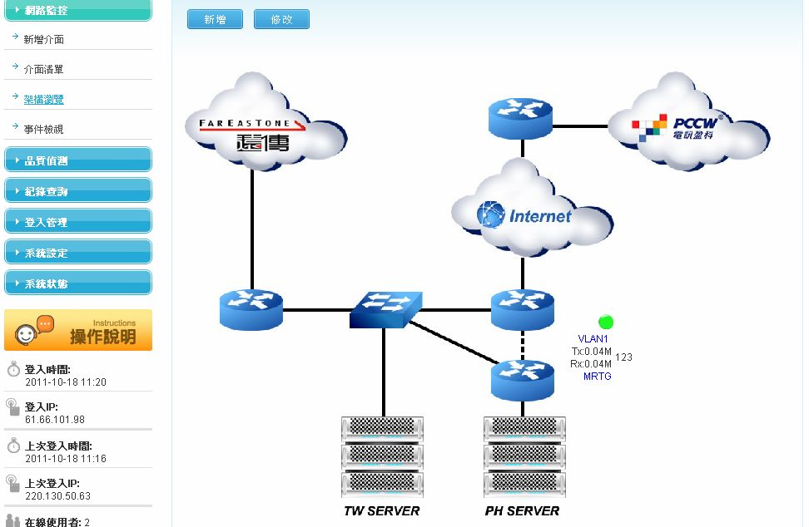
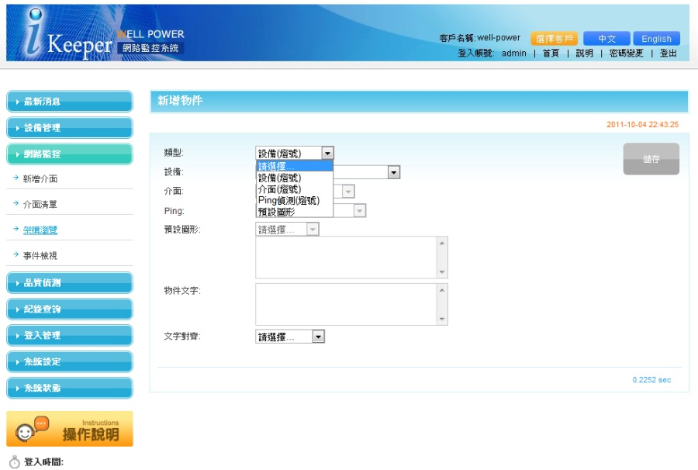
iKeeper 網路監控系統 操作介紹
iKeeper企業全球網路即時監控
上傳企業網路架構圖，並可新增監控物件，列於所屬設備旁，即可簡單監控並了解實際設備所在位置與狀況。
暉捷數位科技 iKeeper 網路監控系統

Slide 16
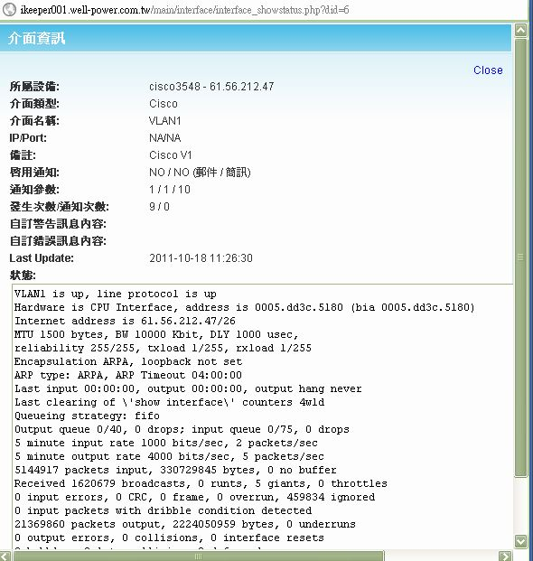
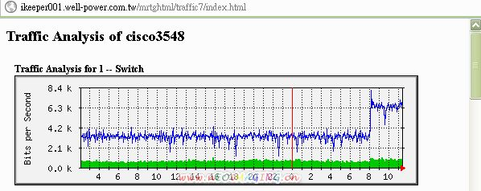
iKeeper 網路監控系統 操作介紹
iKeeper企業全球網路即時監控
架構瀏覽並可同時點選VLAN連結，瞭解介面資訊與設定參數
點選MRTG，立即瞭解網路流量狀況
暉捷數位科技 iKeeper 網路監控系統

Slide 17
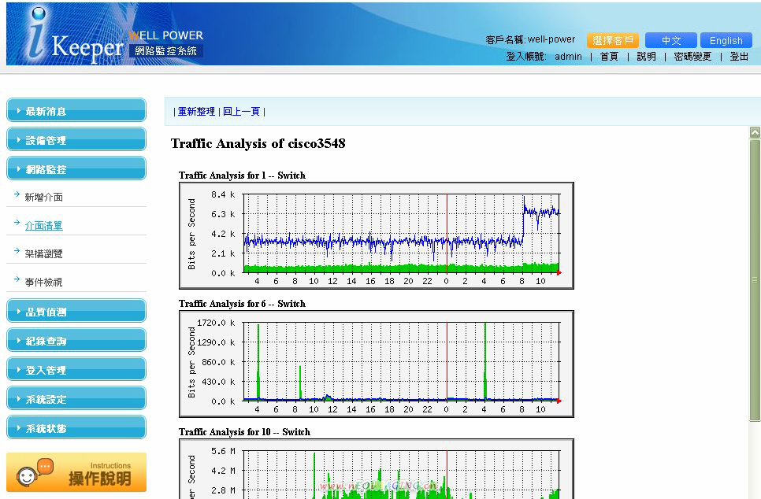
iKeeper 網路監控系統 操作介紹
iKeeper流量效率
MRTG圖可立即顯示企業端設備的介面及流量狀態
顯示時間表：Daily日、Weekly週、Monthly月及Yearly年
顯示的狀態：Traffic In/Out, Max, Peak and Average.
暉捷數位科技 iKeeper 網路監控系統

Slide 18
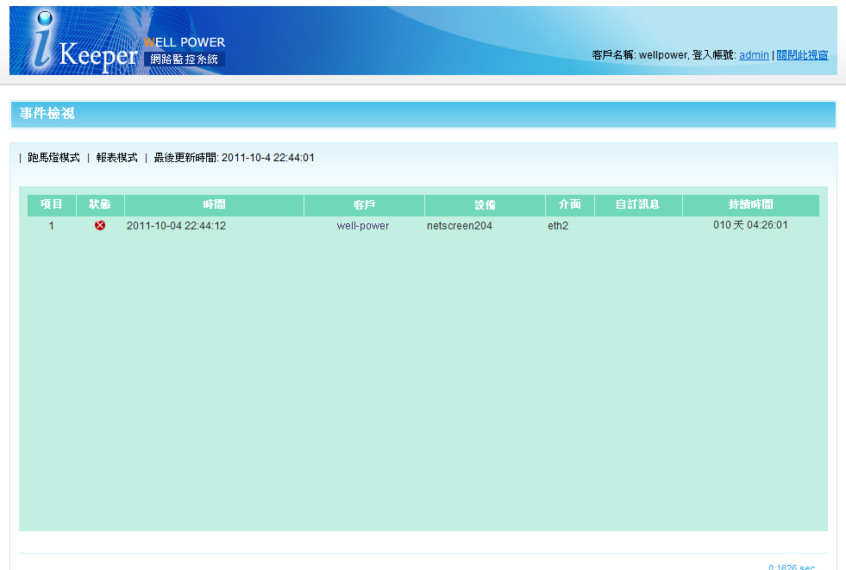
iKeeper 網路監控系統 操作介紹
iKeeper隨時掌握網路狀況
事件檢視功能，讓你清楚瞭解障礙是否已排除，讓企業掌握排除障礙進度
持續時間的設計，讓您更清楚知道障礙發生時間
暉捷數位科技 iKeeper 網路監控系統

Slide 19
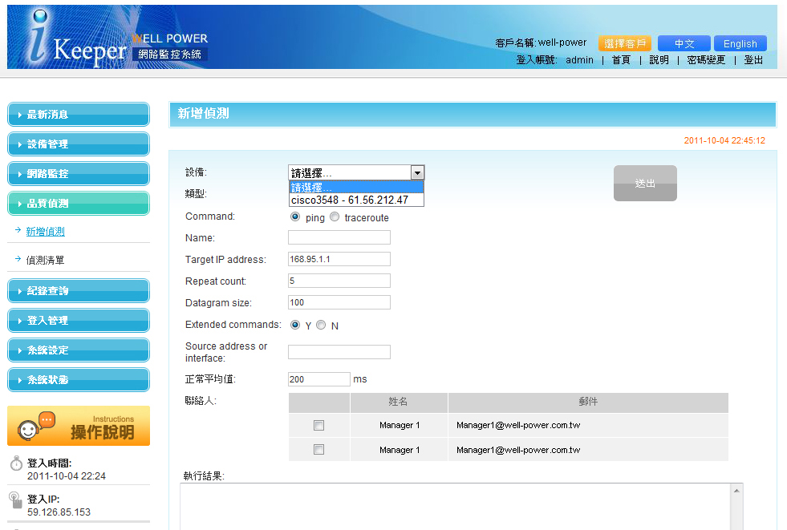
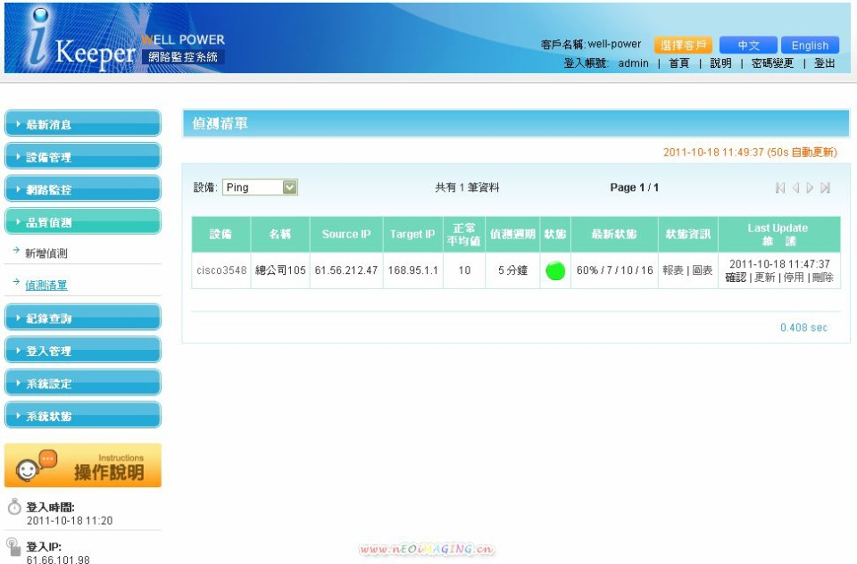
iKeeper 網路監控系統 操作介紹
iKeeper重要設備加強偵測
可再針對特別需要注意的設備，做Ping or Traceroute的偵測監控
暉捷數位科技 iKeeper 網路監控系統

Slide 20
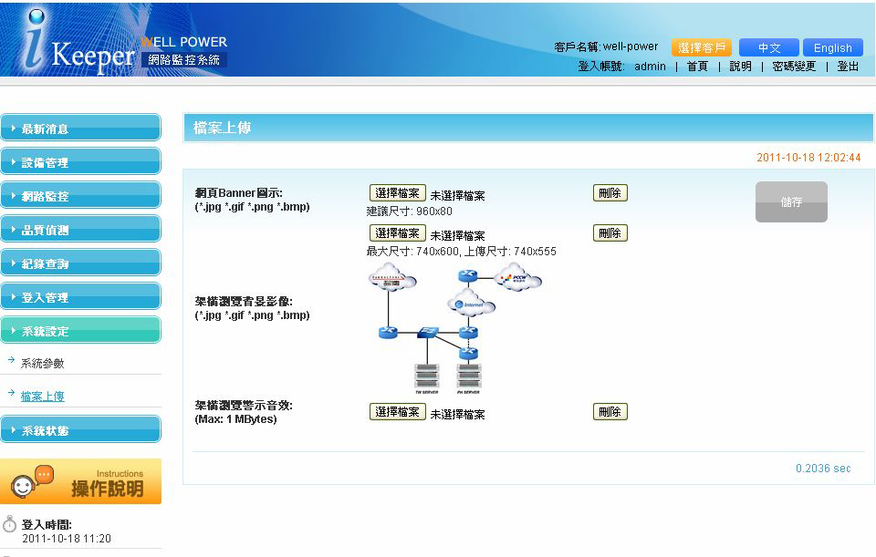
iKeeper 網路監控系統 操作介紹
iKeeper企業化客製頁面
網頁上方Banner可變更為客戶專屬CI形像圖檔，並可上傳企業網路架構瀏覽圖
暉捷數位科技 iKeeper 網路監控系統

Slide 21

iKeeper 網路監控系統
iKeeper讓您隨時隨地掌握企業網路狀態?
暉捷數位科技 iKeeper 網路監控系統

Slide 22
iKeeper 網路監控系統
我們的10個優點
人性化的操作介面
即時主動的頻寬監控
集中統一的網路管理
不限時間地點的掌握度
可依客戶需求客製化的靈活度
租賃制度可不購買硬體設備
軟體免費維護更新
降低資安風險
降低企業營運成本
完全web操作，簡單、輕鬆、便利
暉捷數位科技 iKeeper 網路監控系統

Slide 23

iKeeper 網路監控系統
謝謝您，給予我們機會
希望，很快能為您服務！
暉捷數位科技股份有限公司
iKeeper網路監控系統團隊
暉捷數位科技 iKeeper 網路監控系統

